Slide 1
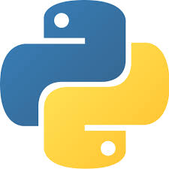
打包成執行檔--Pyinstaller
林照陽
lcy570225@gmail.com

Slide 2
讓沒有python 的電腦也能執行你的程式
python 有很多不同的版本，更別說有一堆package了，當你寫了一支python code 想在很多地方使用，去一台一台電腦安裝相關環境實在太費時，這時我們可以透過 pyinstaller 將執行這支程式相關的所有東西給打包成一個.exe執行檔，讓其他電腦可以直接執行

Slide 3
pyinstaller
執行pyinstaller 後他會先分析你的code，看有哪些需要的module、library、interpreter，然後蒐集相關的資源，最後全部包起來生成exe檔
引入套件時盡量使用 from …import …，如果直接使用import的話會把整個包都打包進去，而無謂的增加工具的大小
pyinstaller 打包後的exe 只能在與打包時相同的作業系統下執行，在windows 下打包的無法在linux使用，另外 64位元的電腦下打包也無法在 32位元上使用(但反過來似乎可以)

Slide 4
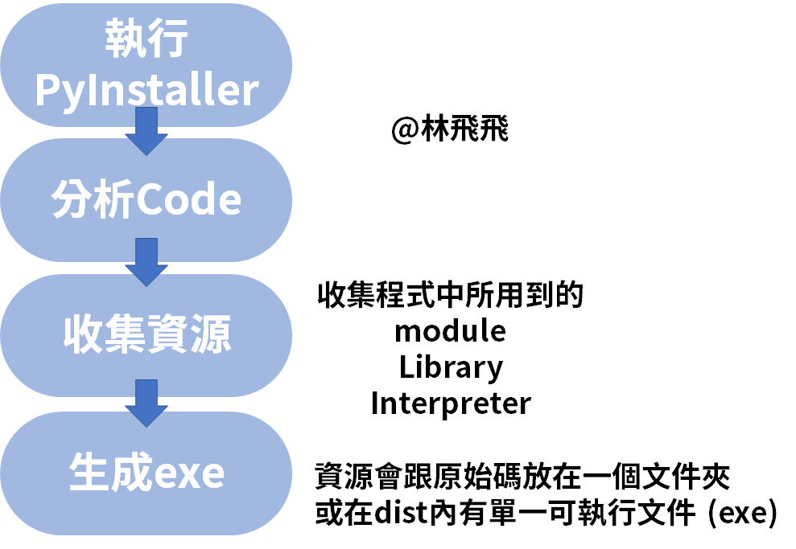
pyinstaller

Slide 5
安裝&注意事項
pip install pyinstaller
目前只支援到PYTHON3.X版
安裝與打包需在[Anaconda Prompt]進行

Slide 6
參數
pyinstaller -h 來查看參數
-F 打包成一個exe文件
–icon=圖標路徑
-w 使用視窗，無控制台
-c 使用控制台，無視窗
-D 創建一個目錄，包含exe以及其他一些依賴性文件

Slide 7
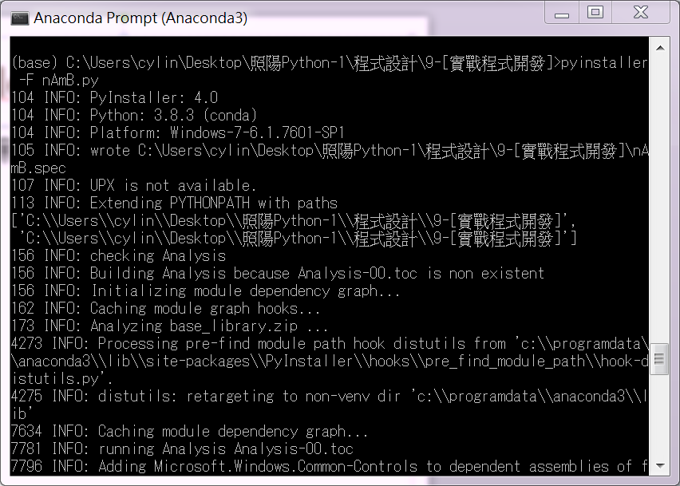
pyinstaller –F nAmB.py

Slide 8
產生的目錄與檔案
會先建立一個 nAmB.spec
建立「build」 資料夾
建立 log紀錄檔與工作檔案於資料夾 build 中
建立 「dist 」資料夾
建立執行檔(.exe)在 「dist」 資料夾

Slide 9
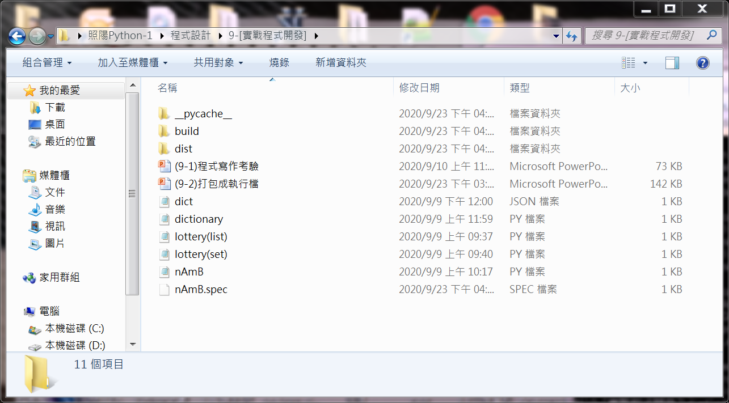
產生如下的目錄與檔案

Slide 10
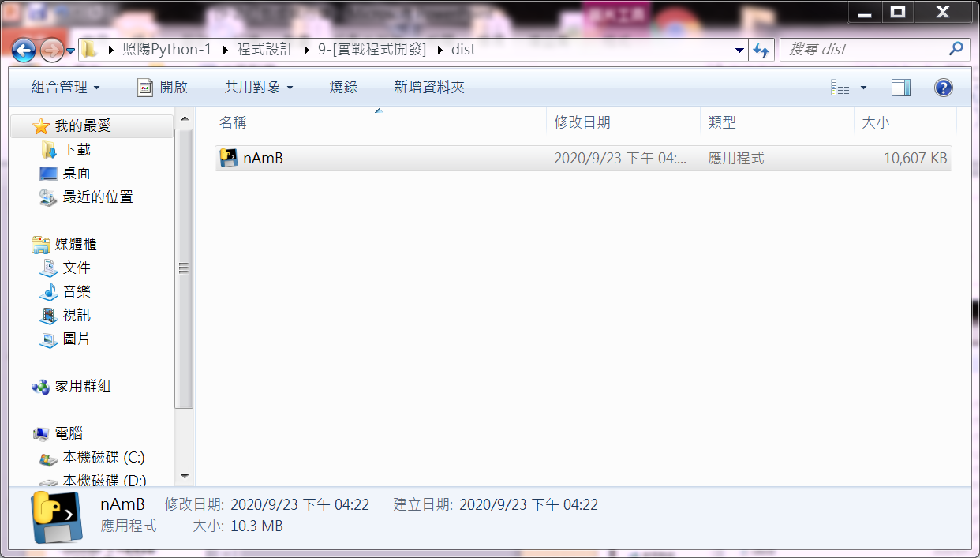
產生的自動執行檔會放在[dist]

Slide 11
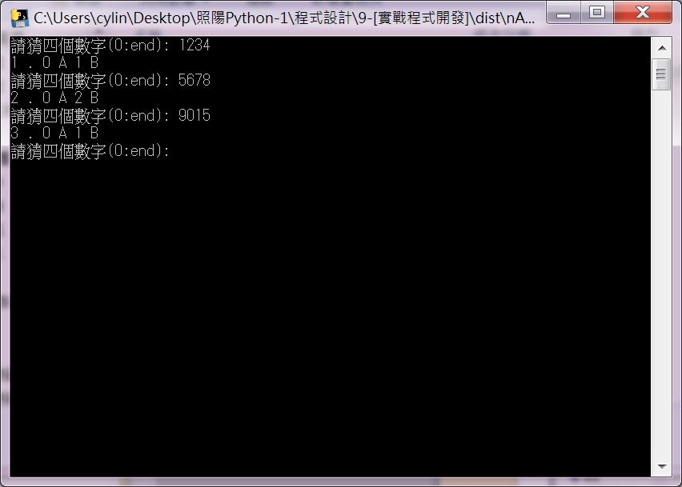
執行自動執行檔[nAmB.exe]

Slide 12
注意事項
64位元環境下製造出的執行檔只能在64位元環境下執行
32位元環境下製造出的執行檔則可在32位元與64位元的環境下執行

Slide 13
不要出現console的方法
pyinstaller -F xxxx.py --noconsole
通常應用在使用了UI的狀況

